Slide 1

CHỦ ĐỀ 1
QUÊ HƯƠNG EM

Slide 2



Slide 3


Slide 4

1. Quan sát tranh và trả lời câu hỏi
Địa chỉ quê hương của các bạn trong tranh ở đâu?

Slide 5
Nông thôn:
xã
huyện
tỉnh
Thành phố:
phường
quận
thành phố
Hãy giới thiệu địa chỉ quê hương em

Slide 6

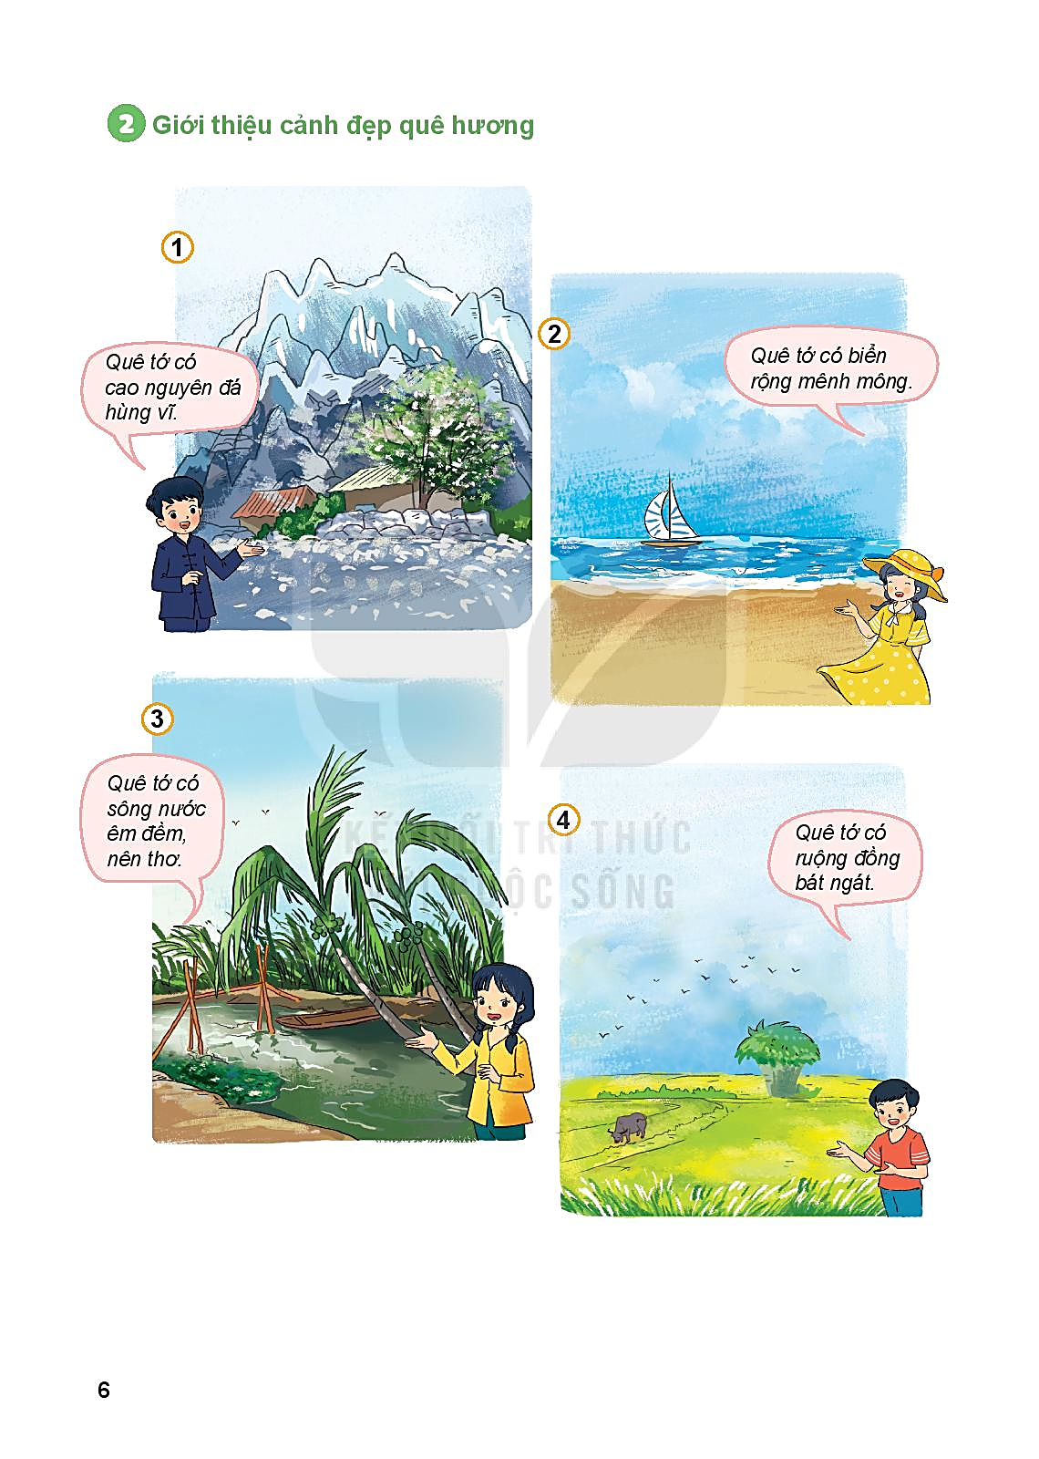
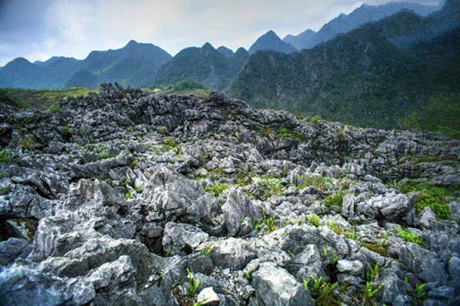
KHÁM PHÁ
2
Giới thiệu cảnh đẹp quê hương.
- Các tỉnh vùng núi phía bắc

Slide 7

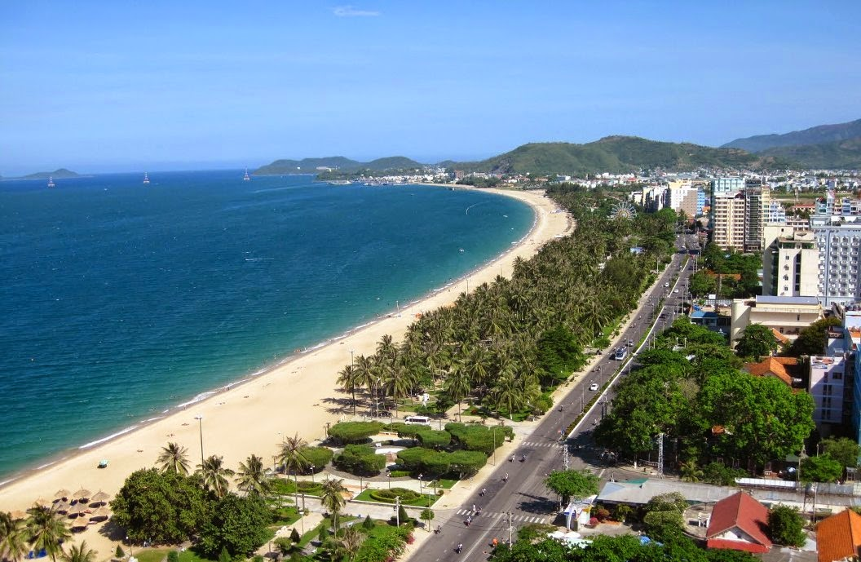

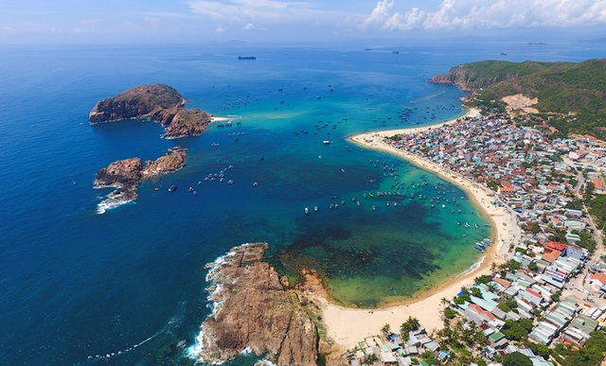
KHÁM PHÁ
2
Giới thiệu cảnh đẹp quê hương.
- Các tỉnh ven biển
Quy Nhơn
Nha Trang
HẠ LONG
PHÚ QUỐC

Slide 8


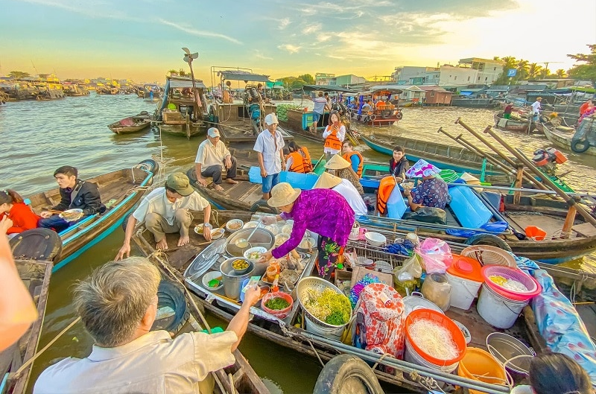

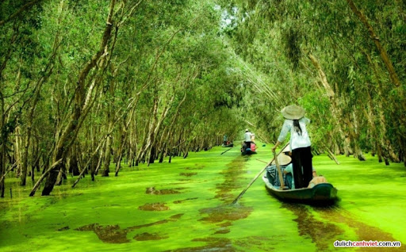
KHÁM PHÁ
2
Giới thiệu cảnh đẹp quê hương.
- Các tỉnh miền tây

Slide 9
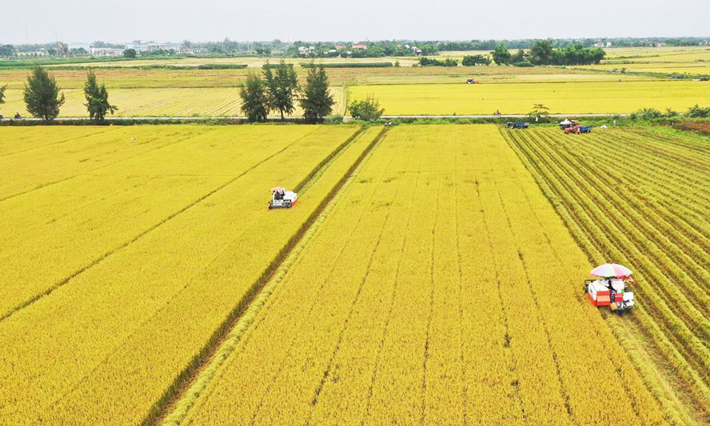
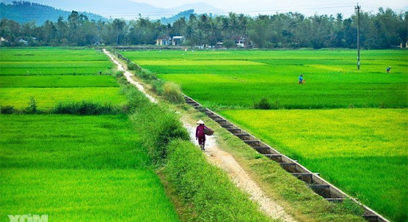
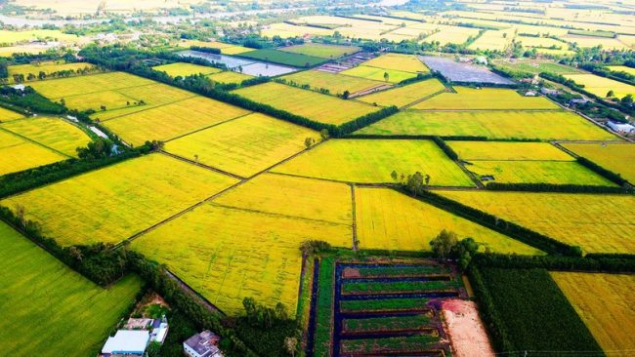
KHÁM PHÁ
2
Giới thiệu cảnh đẹp quê hương.
- Các tỉnh vùng đồng bằng, nông thôn

Slide 10
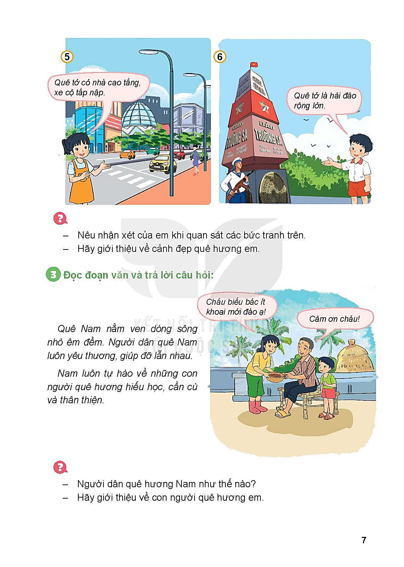

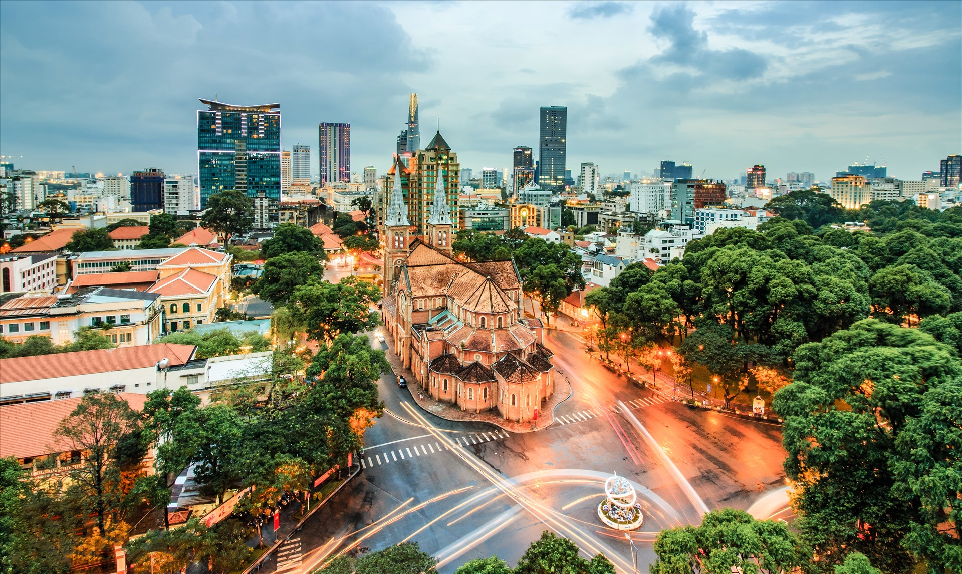
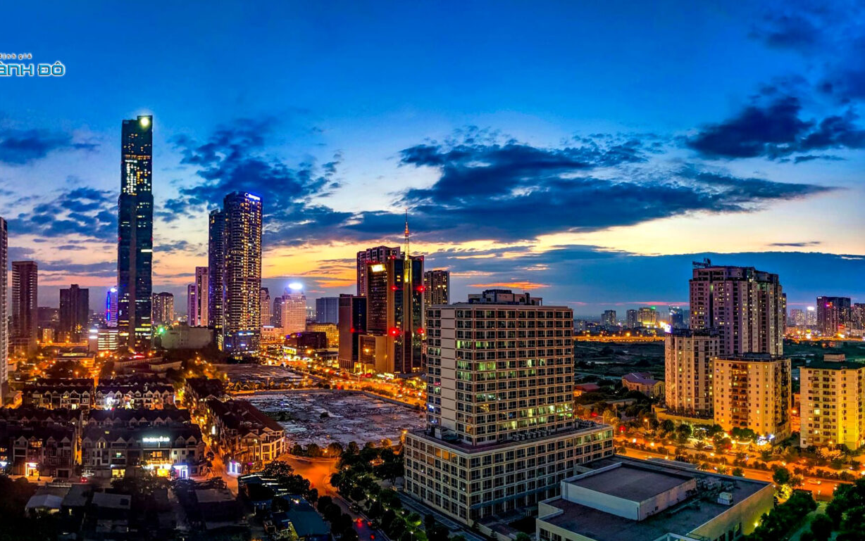
KHÁM PHÁ
2
Giới thiệu cảnh đẹp quê hương.
- Thành phố

Slide 11
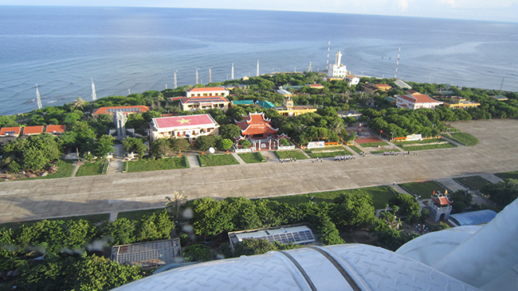
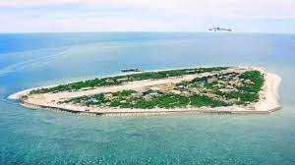
KHÁM PHÁ
2
Giới thiệu cảnh đẹp quê hương.

Slide 12

Thảo luận nhóm
Giới thiệu về quê hương em.

Slide 13

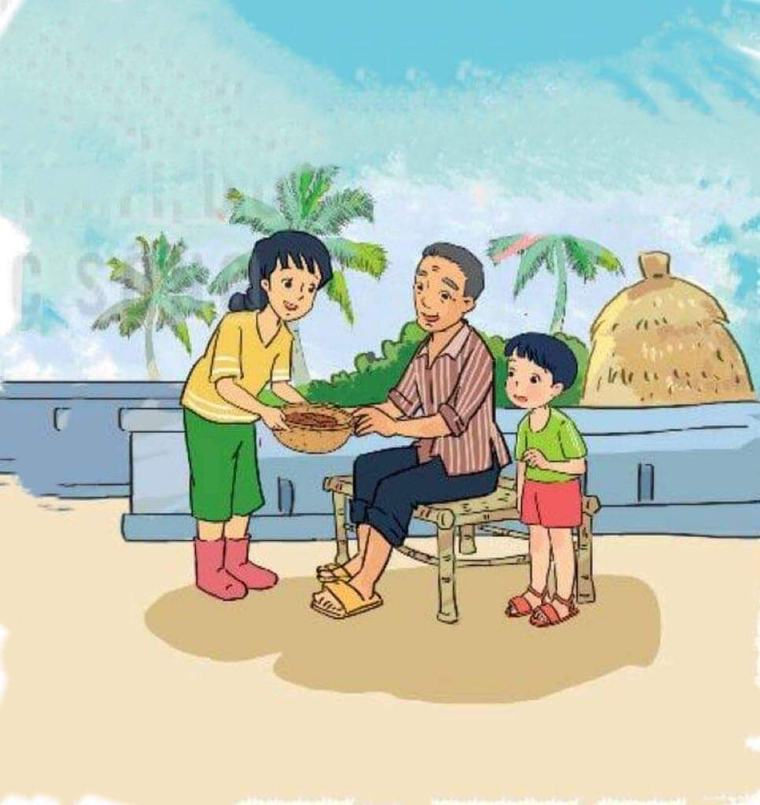
3. Đọc đoạn văn và trả lời câu hỏi
Cháu biếu bác ít khoai mới đào ạ!
Cảm ơn cháu!

Slide 14
3. Đọc đoạn văn và trả lời câu hỏi
Cháu biếu bác ít khoai mới đào ạ!
Cảm ơn cháu!

Slide 15
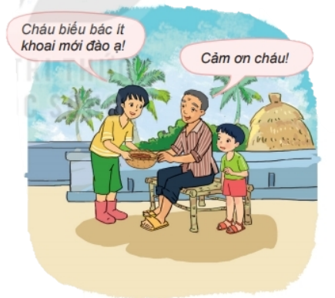
3. Đọc đoạn văn và trả lời câu hỏi
Quê Nam nằm ven dòng sông nhỏ êm đềm. Người dân quê Nam luôn yêu thương, giúp đỡ lẫn nhau.
Nam luôn tự hào về những con người quê hương hiếu học, cần cù và thân thiện.
Người dân quê hương Nam như thế nào?

Slide 16


Chào tạm biệt các em

